Slide 1

Projeto DOU
Desenvolvimento de um classificador de artigos do DOU relacionados a mudanças na estrutura organizacional da administração pública.
Curso: Machine Learning por projeto
Aluno: DRAUSIO GOMES DOS SANTOS (TCU)
drausiogs@tcu.gov.br
Orientação: MARCUS VINICIUS BORELA (TCU)
borela@tcu.gov.br

Slide 2
ROTEIRO
Desafio de negócio
Solução construída
RESULTADOS OBTIDOS E TRABALHOS FUTUROS

Slide 3


Desafio de negócio
Fornecer informações referentes às alterações na estrutura organizacional da administração pública para atualização dos sistemas internos do TCU.
Linha de atuação
Identificar mudanças na estrutura organizacional da administração pública no níveis mais altos.
Criação de novos órgãos, secretarias, ministérios, conselhos.
Reestruturações internas da administração pública.
Mudanças nas atribuições ( competências )

Slide 4
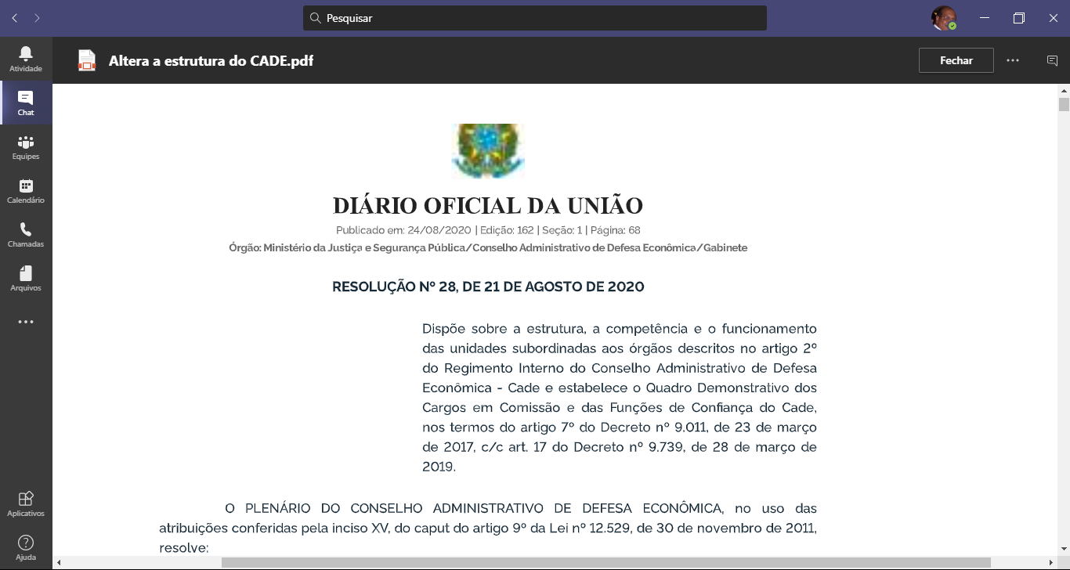
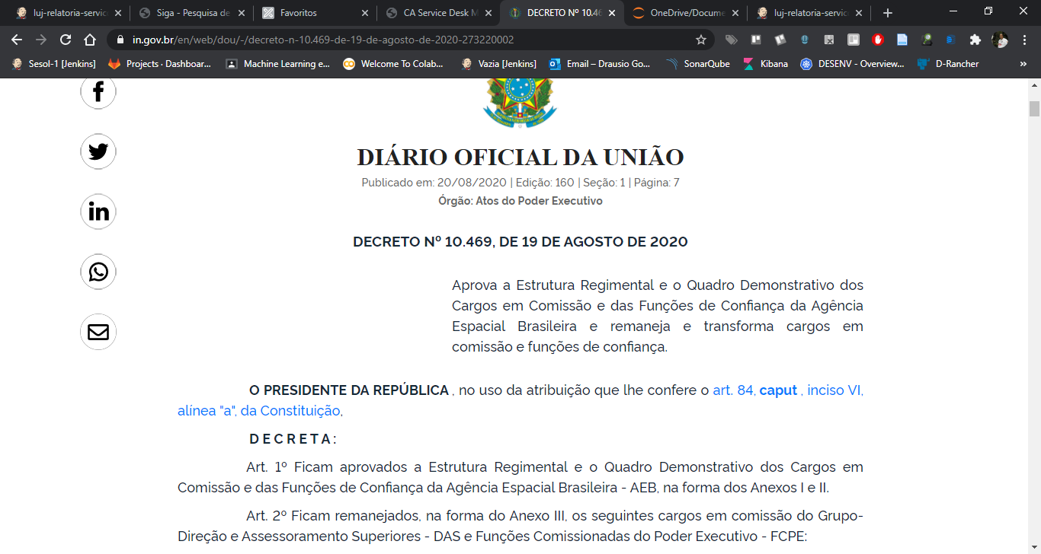
Desafio de negócio – Fonte da dados
Diário Oficial da União : https://dados.gov.br/organization/imprensa-nacional-in
Atos de interesse

Slide 5

Solução construída – Quadro resumo
Objetivo | Classificador com aprendizagem supervisionada ( com NLP)
Variáveis independentes -Features | Texto do DOU e tipo de Ato ( LEI, PORTARIA, DECRETO , etc..). 100.000 ( palavras ou bigramas ) e 152 categorias
Variável dependente – Target | 1 e 0 (Se o artigo diz respeito a mudanças na estrutura organizacional)
Publicação | https://github.com/drausio/cursoml_projeto_dou
Treinamento
Atos
2005
Modelo com o classificador selecionado
2006
2019
239.000 atos
194 atos rotulados
17 de interesse atos rotulados
Localizando 1 a cada 3.000

Slide 6
Solução construída – Etapas do projeto
Web scrapping
ZIP
XML
Parsing
CSV , Excel
Pandas Dataframe
NumPy ARRAY
EXTRAÇÃO DOS DADOS BRUTOS (XML)
.pkl
TRANSFORMAÇÃO E LIMPEZA
REGEXP (Expressões regulares)
BALANCEAMENTO DE CLASSES (Oversampling) )
ROTULAÇÃO DOS DADOS
CRIAÇÃO DO DATAFRAME
STOPWORDS : NLTK,SPACY
COUNT-VECTORIZER e TF-IDF
EXTRAÇÃO DAS FEATURES TEXTUAIS E CATEGORICA
HOT ENCODER
PIPELINE
TREINAMENTO EM MODELOS DE CLASSIFICAÇÃO
SELEÇÃO DO MODELO E CALIBRAÇÃO DOS PARÂMETROS
TESTE FINAL
GRID SEARCH PARA HIPERPARÂMETROS COM CROSS VALIDATION

Slide 7

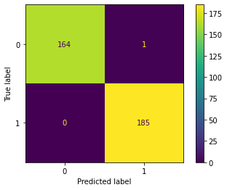
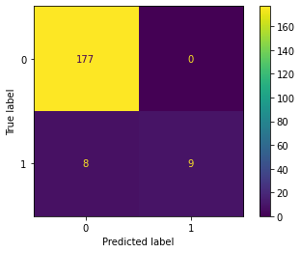
Resultados alcançados
<class 'lightgbm.sklearn.LGBMClassifier'>
-------classes balanceadas-----------
precision recall f1-score support
0 1.0000 0.9939 0.9970 165
1 0.9946 1.0000 0.9973 185
accuracy 0.9971 350
macro avg 0.9973 0.9970 0.9971 350
weighted avg 0.9972 0.9971 0.9971 350
-------classes desbalanceadas--------
precision recall f1-score support
0 0.9568 1.0000 0.9779 177
1 1.0000 0.5294 0.6923 17
accuracy 0.9588 194
macro avg 0.9784 0.7647 0.8351 194
weighted avg 0.9605 0.9588 0.9529 194
Modelos avaliados:
DecisionTreeClassifier
RandomForestClassifier
GaussianNB
KNeighborsClassifier
LGBMClassifier
Modelo selecionado:
LGBMClassifier
Outros fatores considerados:
Otimização para grandes bases de dados
Resultados obtidos em competições

Slide 8
Resultados alcançados
Caderno Notebook

Slide 9

Trabalhos futuros
1- Possibilidade de elaboração de um modelo de tópicos para melhor divulgação dos atos selecionados
Meio ambiente e agricultura
Saúde
Educação
Infraestrutura
MODELO DE TÓPICOS
CLASSIFICADOR
MODELO NER (Extração de entidades nomeadas). Baseado em Expressões regulares ou LIBs ( SpaCy )
Unidades Jurisdicionadas
2- Possibilidade de elaboração de um modelo de NER para extração de unidades jurisdicionadas e dirigentes
Dirigentes
3- Possibilidade de elaboração de um modelo de grafos para uma visão temporal da estrutura da administração pública
DOU
Campo emissor e data
Ex.
MEC/Universidade de Brasilia/Reitoria – 15/11/2007
2002 ------------2020
MODELO DE GRAFOS

